Slide 1
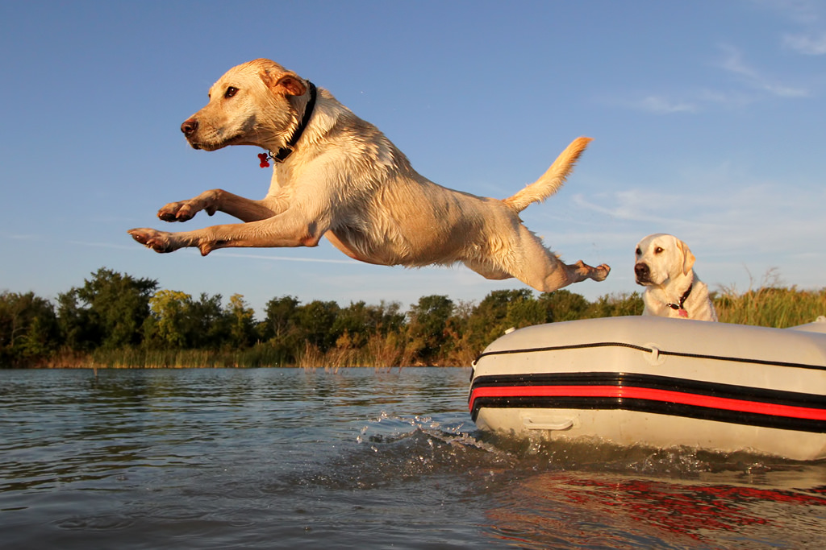
Підготовка до контрольної роботи

Slide 2
Розв'язування задач
1. Яка з поданих фізичних величин є скалярною?
а) Прискорення
в) Імпульс
б) Швидкість руху
г) Енергія

Slide 3
Розв'язування задач
2. У якому випадку систему тіл не можна вважати замкненою?
а)
б)
в)
г)

Slide 4
Розв'язування задач
3. Автомобіль, що рухається горизонтальною дорогою, здійснює екстрене гальмування. Укажіть, які перетворення енергії при цьому відбуваються.
а) Потенціальна енергія перетворюється в кінетичну
б) Кінетична енергія перетворюється в потенціальну
в) Потенціальна енергія перетворюється у внутрішню
г) Кінетична енергія перетворюється у внутрішню

Slide 5
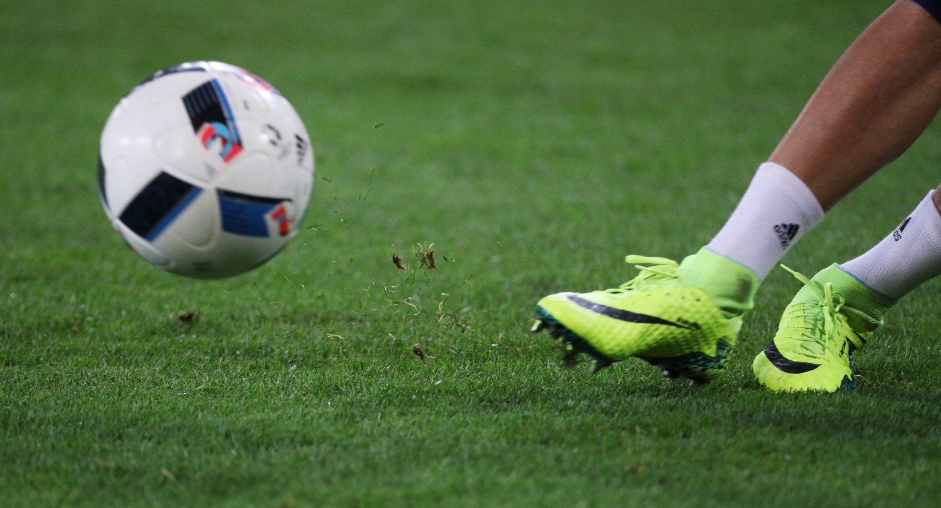
Розв'язування задач
4. М’яч масою 500 г летить зі швидкістю
5 м/с. Визначте імпульс м’яча.

Slide 7
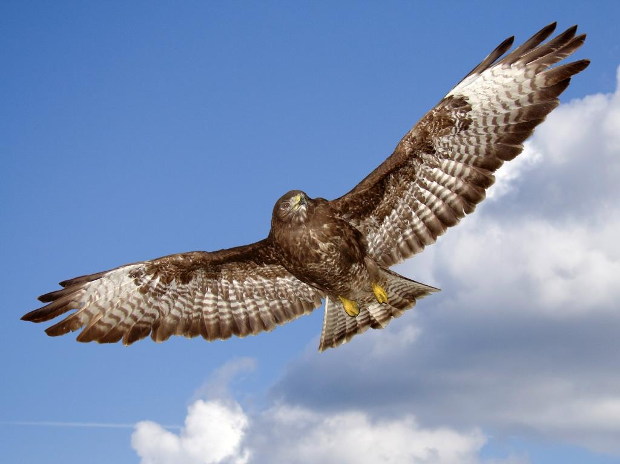
Розв'язування задач
5. Охороняючи свою територію, сапсан може розвивати швидкість 100 м/с. При цьому кінетична енергія птаха досягає 4 кДж. Визначте масу сапсана.

Slide 8
Розв'язування задач
6. Тіло кинули вертикально вгору з початковою швидкістю 12 м/с. Визначте максимальну висоту, на яку піднімається тіло.

Slide 9
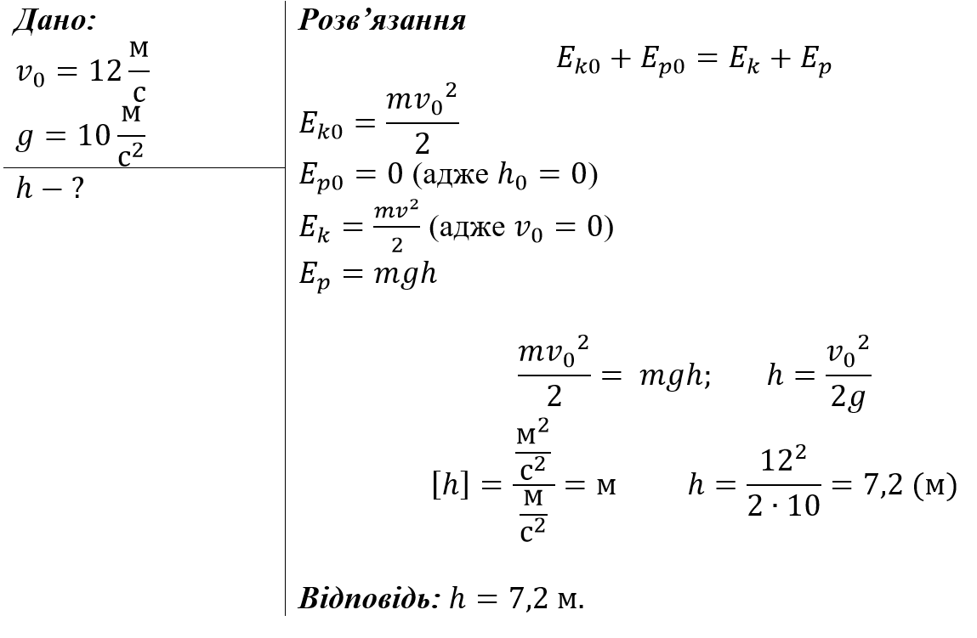

Slide 10
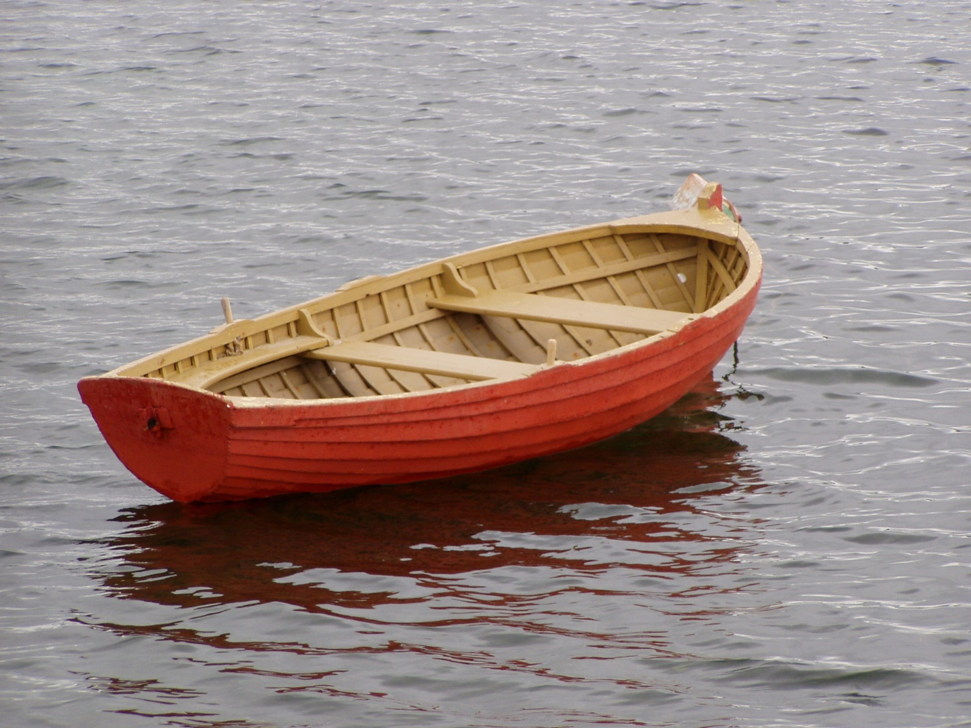
Розв'язування задач
7. Людина масою 80 кг, стоячи на легкому надувному плоті, відштовхується від нерухомого човна масою 120 кг. При цьому човен набуває швидкості 0,6 м/с . Якої швидкості набуває пліт?

Slide 11
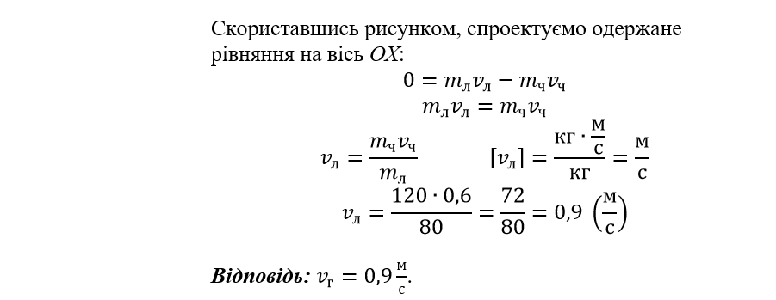

Slide 12
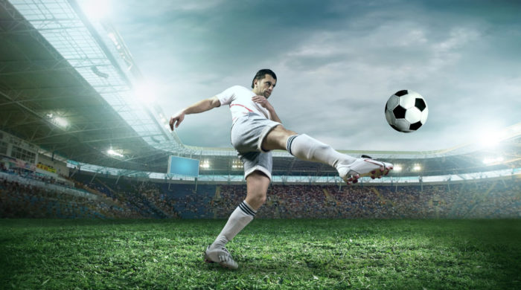
Розв'язування задач
8. Унаслідок удару футбольний м’яч набув швидкості 26 м/с. Визначте швидкість м’яча на висоті 5 м над землею.

Slide 13
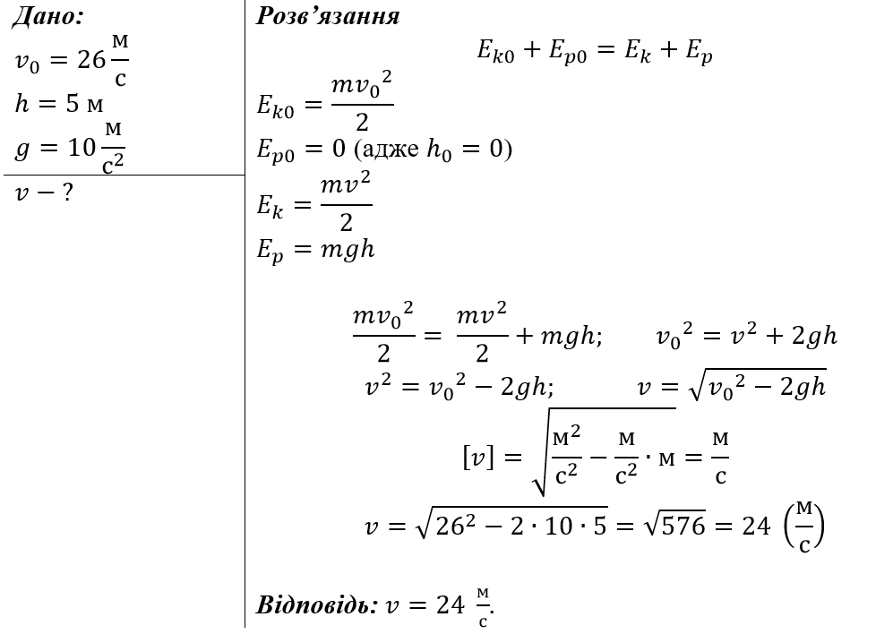

Slide 14
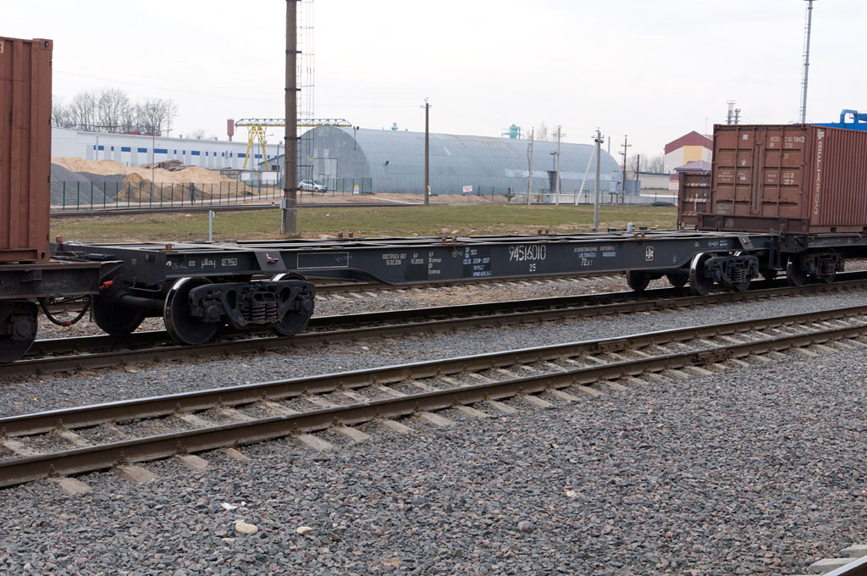
Розв'язування задач
9. Вагонетка масою 2 т, що рухається зі швидкістю
10 м/с, наштовхується на упорний буфер. Якою є жорсткість пружини буфера, якщо внаслідок удару її максимальне стиснення становило 0,2 м? Втратами механічної енергії знехтуйте.

